Slide 1

CƠ SỞ LẬP TRÌNH
(Programming Basics)
CHƯƠNG 5: LỆNH LẶP FOR/WHILE
GVGD: ThS. NGUYỄN MINH TÂN
HỌC KỲ I 2022-2023
KHÓA: K28

Slide 2
01.
VÒNG lặp for
02.
VÒNG lặp while
03.
LỆNH break; continue; pass
NỘI DUNG
04.
BÀI TẬP

Slide 3
1. Giới thiệu Loop
Trong Python các câu lệnh (statement) được thực hiện một cách tuần tự từ trên xuống dưới. Tuy nhiên đôi khi bạn muốn thực hiện một khối các câu lệnh nhiều lần, bạn có thể sử dụng vòng lặp (loop). Chúng ta cũng sẽ tìm hiểu về một thứ không thể thiếu trong các ngôn ngữ lập trình đó là vòng lặp.

Slide 4
1. Python “For” Loops
For trong python là vòng lặp giúp lặp lại các xử lý trong chương trình với một số lần cụ thể.
Vòng lặp for trong python bao gồm từ khóa for, một đối tượng có nhiều phần tử, một biến dùng để gán phần tử và một khối gồm các câu lệnh được mô tả trong khối đó. Đối tượng có nhiều phần tử là các iterable trong python như: string, list, range, dictionary

Slide 5
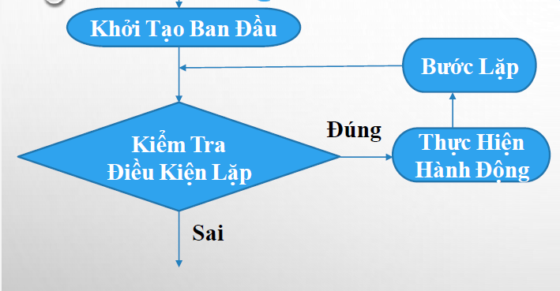
1. Quá trình chạy

Slide 6
1. Cú pháp
for variable_1, variable_2, .. variable_n in sequence:
# for-block
Variable : Là các biến tạm, dung để chứa dữ liệu sau mỗi lần lập
Sequence ở đây là một iterable object (có thể là iterator hoặc là một dạng object cho phép sử dụng indexing hoặc thậm chí không phải hai kiểu trên)
Sequence : có thể là: list, tuple, string , range(), chứa các giá trị cần lặp

Slide 7
1. VÒNG lặp For
Hàm range(start=0, stop, step_size=1): Generate a sequence of numbers
+ start: giá trị khởi tạo ban đầu.
+ stop: điều kiện lặp
+ step_size: bước nhảy để sinh các giá trị tiếp theo từ start (nhận cả giá trị âm và dương)

Slide 8
1. VÒNG lặp For
Viết chương trình hiển thị ra các giá trị tăng từ 1 - 10
Mã nguồn viết theo C++
for(int i = 1; i < 11; i++){
cout<< i << endl;
}
Mã nguồn viết theo Python
for i in range(1,11,1):
print(i)

Slide 9
1. VÒNG lặp For
Viết chương trình hiển thị ra các giá trị giảm từ 10 - 1
Mã nguồn viết theo C++
for(int i = 10; i > 0; i--){
cout<< i << endl;
}
Mã nguồn viết theo Python
for i in range(10,0,-1):
print(i)

Slide 10
2. Python “while” loop
Trong python, while loop được sử dụng để thực thi một khối các câu lệnh lặp đi lặp lại cho đến khi thỏa mãn một điều kiện đã cho. Và khi điều kiện trở thành sai, dòng lệnh ngay sau vòng lặp trong chương trình được thực thi.

Slide 11
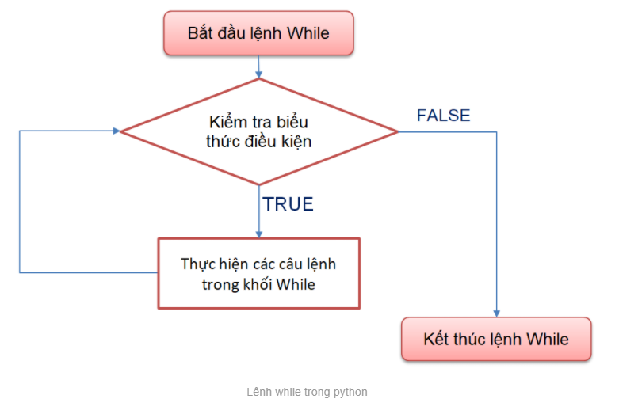
2. VÒNG lặp While

Slide 12
2. Cú pháp
While expression:
statement(s)
while biểu_thức_điều_kiện:
các câu lệnh sẽ chạy của mỗi vòng while, một vòng while được chạy khi biểu_thức_điều_kiện là Đúng (True)

Slide 13
2. VÒNG lặp while
Ví dụ: In ra 1 dãy số tang từ 1 đến 10
i = 1
while i < 11:
print(i)
i += 1
Diễn giải: Cho biến đếm i bằng 1, kiểm tra điều kiện trong khi i <10 là đúng, thì in ra màn hình giá trị của i, sau đó tăng i lên 1 đơn vị. Tiếp tục đến khi điều kiện vẫn còn đúng (i<10), nếu diều kiện sai (i tăng đến một lúc nào đó không còn nhở hơn 10 nữa) thì kết thúc vòng lặp

Slide 14
3. LỆNH break
Lệnh break thường được kết hợp với vòng lặp để “dừng” vòng lặp gần nhất, mà không cần phải chạy hết “vòng đời” của vòng lặp.
Ví dụ:
i = 1
while i < 10:
print(i)
i += 1
if i == 7:
break

Slide 15
Diễn giải: Cho biến đếm i bằng 1, kiểm tra điều kiện trong khi i <10 là đúng, thì in ra màn hình giá trị của i, sau đó tăng i lên 1 đơn vị.
Kiểm tra nếu biến i = 7 thì gọi lệnh break (thoát khỏi vòng lặp ngày mà không cần chạy tiếp)
Nếu không gặp lệnh break thì chu kỳ chạy vòng lặp không có gì thay đổi

Slide 16
4. LỆNH continue
Lệnh continue thường được kết hợp với vòng lặp để “tiếp tục” quay đầu kiểm tra điều kiện vòng lặp mà không cần quan tâm các lệnh phía sau.
Ví dụ:
i = 1
while i < 10:
i += 1
if i == 7:
continue
print(i)

Slide 17
Diễn giải: Cho biến đếm i bằng 1, kiểm tra điều kiện trong khi i <10 là đúng, thì tăng i lên 1 đơn vị
Kiểm tra nếu biến i = 7 thì gọi lệnh continue (quay lên chạy lại vòng lặp mà không cần chạy tiếp những lệnh phía sau nó - print(i))
Nếu bình thường thì vẫn chạy theo chu kỳ của vòng lặp

Slide 18
5. LỆNH pass
Là một câu lệnh không làm gì cả trong python. Lệnh pas thể hiện một hoạt động rỗng - không có gì xảy ra khi lệnh pass được thực thi. Chúng ta sử dụng lệnh pass như một trình giữ chỗ khi bạn cần một câu lệnh về mặt cú pháp nhưng không muốn thực hiện bất kỳ điều gì trong mã của mình.
for i in range(3):
print(i)
if i == 1:
pass
print('PASS')

Slide 19
6. Vòng lặp vô tận
Vòng lặp vô hạn trong python là một chuỗi các lệnh mà khi được viết ra sẽ kéo dài vô tận, trừ khi có sự can thiệp từ bên ngoài. Vòng lặp vô hạn có thể được thực hiện một cách có chủ đích.
Đại diện tiêu biểu cho vòng lặp vô hạn trong python là lệnh while true trong python khi không được kèm điều kiện để thoát vòng lặp.

Slide 20
6. Cách tạo ra Vòng lặp vô hạn Python
Muốn tạo ra vòng lặp vô tận thì điều kiện xét trong while phải cho ra kết quả là true ( khác 0 )
Vd: Các vòng lặp vô tận:
while True:
while x: với x là số khác 0 (thường chọn số 1)
while 1 < 2:

Slide 21
6. break, continue
Ví dụ: Đoạn mã sua đây in ra màn hình các số chẵn nằm trong đoạn từ 1 tới 10:
i = 1
while True:
i += 1
if i > 10:
break
if i % 2 != 0 :
continue
print(i, "\t")

Slide 22
6. Vòng lặp vô tận
Khi đề yêu cầu ta nhập một số dữ liệu cho chương trình và kiểm tra nếu dữ liệu không hợp lệ thì sẽ bắt người dung nhập lại,
ta nhận thấy là yêu cầu dữ liệu phải được nhập trước thì sau đó mới có dữ liệu để mà đi kiểm tra => Hành động làm trước sau đó mới kiểm tra=>
-Vd: Nhập số nguyên n, yêu cầu n phải là số dương, nếu sai thì bắt nhập lại:

Slide 23
7. Nested loops -Vòng lặp Lồng nhau
# outer for loop
for element in sequence
# inner for loop
for element in sequence:
body of inner for loop
body of outer for loop

Slide 24
7. Nested loops -Vòng lặp Lồng nhau
for i in range(1,4,1):
for j in range(4,7,1):
print(i,j)

Slide 25
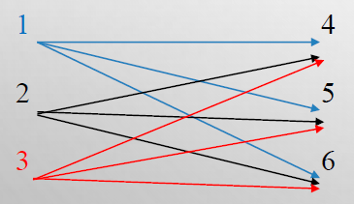
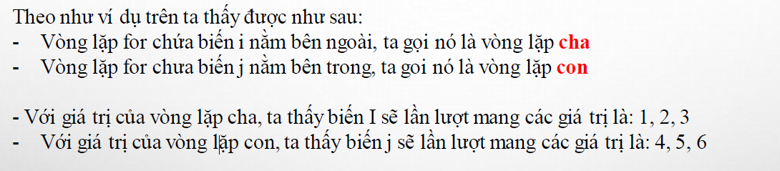
7. Vòng lặp Lồng nhau

Slide 26
7. Nested loops -Vòng lặp Lồng nhau
for i in range(2, 4):
# Printing inside the outer loop
# Running inner loop from 1 to 10
for j in range(1, 11):
# Printing inside the inner loop
print(i, "*", j, "=", i*j)
# Printing inside the outer loop
print()

Slide 27
7. Nested loops to Print Pattern
rows = 5
# outer loop
for i in range(1, rows + 1):
# inner loop
for j in range(1, i + 1): print("*", end=" ")
print('')

Slide 28
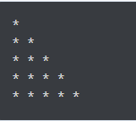
7. Example 1: Program to print half pyramid using *
Ý tưởng:
Bước 1: Nhập số dòng từ bàn phím, ta gọi biến đó là so_dong (so_dong > 0). Nếu nhập sai yêu cầu nhập lại
Bước 2: Sử dụng 2 vòng lặp lồng nhau:
+ Vòng lặp bên ngoài để điều khiển số hàng.
+ Vòng lặp bên trong một vòng lặp để in các dấu sao.
+ Sau khi in tất cả ngôi sao cho 1 dòng sẽ xuống dòng,
Bước 3: in tam giác vuông ra màn hình.

Slide 29
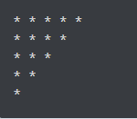
7. Example 2: Inverted half pyramid using *
Sinh viên tự thực hiện

Slide 30
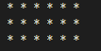
7. Example 2: Print a rectangle pattern
Ý tưởng:
Bước 1:
+ Nhập số dòng từ bàn phím, ta gọi biến đó là so_dong (so_dong > 0). Nếu nhập sai yêu cầu nhập lại
+ Nhập số cột từ bàn phím, ta gọi biến đó là so_cot (so_cot > 0). Nếu nhập sai yêu cầu nhập lại
Bước 2: Sử dụng 2 vòng lặp lồng nhau:
+ Vòng lặp đầu tiên dùng để điều kiển chiều cao của hình chữ nhật
+ Vòng lặp thứ hai dùng để điều khiển chiều rộng của hình chữ nhât.
+ Sau khi in tất cả ngôi sao cho 1 dòng sẽ xuống hàng,
Bước 3: in hình chữ nhật ra màn hình.

Slide 31
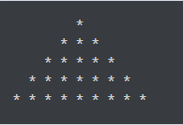
7. Example 4: Program to print full pyramid using *
Ý tưởng:
This type of pyramid is a bit more complicated than the ones we studied above.
The outermost loop starts from i = 1 to i = row + 1.
Among the two inner loops, the for loop prints the required spaces for each row using formula (rows-i)+1, where rows is the total number of rows and i is the current row number.
The while loop prints the required number stars using formula 2 * i - 1. This formula gives the number of stars for each row, where row is i.

Slide 32
7. BÀI TẬP
1. Nhập một số nguyên dương n. Tính:
a.S = 1 + 2 + … + n
b.S = 1^2 + 2^2 + … + n^2
c.S = 1 + 1/2 + … + 1/n
d.S = 1*2*…*n = n!
e.S = 1! + 2! + … + n!

Slide 33
7. BÀI TẬP
1. Nhập vào 1 số nguyên dương n, đếm xem n có baonhiêu chữ số, tìm ra chữ số lớn nhất, chữ số nhỏ nhất.
Vd: n = 216935
Có 6 chữ số
Chữ số Min = 1, Chữ số Max = 9

Slide 34
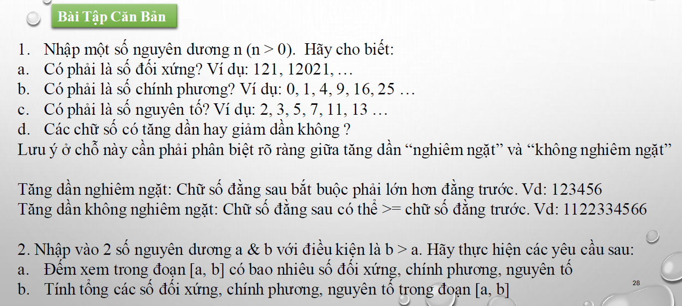
7. BÀI TẬP

Slide 35
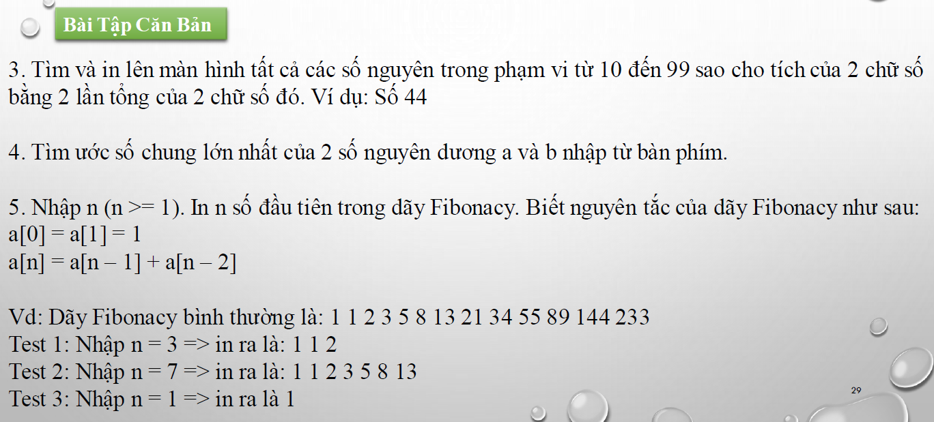
7. BÀI TẬP

Slide 36
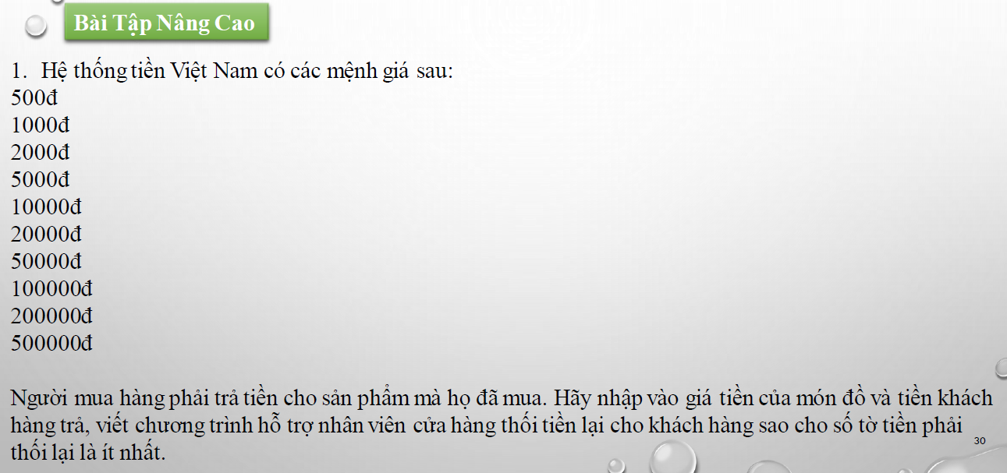
7. BÀI TẬP

Slide 37
7. BÀI TẬP
Cho N = 20
(Yêu cầu dùng 2 vòng lặp for, while)
Xuất ra màn hình N lần câu thông báo “Hello Python”
Tính tổng từ 1 cho đến N
Tính tổng các số CHẴN nằm trong đoạn từ 0 đến N
Tính tổng các số LẼ nằm trong đoạn từ 0 đến N
Tính trung bình cộng các số trong list cho trước
Tính tổng giá trị từ 1 đến N, nếu chạy đến số 13 thì không chạy nữa và xuất kết quả
Tính tổng giá trị từ 1 đến N, riêng số 17 thì bỏ qua

Slide 38
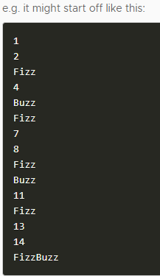
FizzBuzz
Instructions
You are going to write a program that automatically prints the solution to the FizzBuzz game.
Your program should print each number from 1 to 100 in turn.
When the number is divisible by 3 then instead of printing the number it should print "Fizz".
When the number is divisible by 5, then instead of printing the number it should print "Buzz".`
And if the number is divisible by both 3 and 5 e.g. 15 then instead of the number it should print "FizzBuzz"
Hint
Remember your answer should start from 1 and go up to and including 100.
2. Each number/text should be printed on a separate line.

Slide 39
Singning in
In this workbook, Samantha will sign into her favorite social network: Pythongram!
Task 1 : The program starts with a stored username and password:
username: Tancool password: Python
When signing in, prompt the user to enter their username and password.
Task 2: Set up a loop that keeps running while the username OR password is incorrect.
Task 3: After they enter the correct information, print:
Sign in successful. Welcome!

Slide 40


